Slide 1
История открытия водорода. Получение и физические свойства водорода

Slide 3
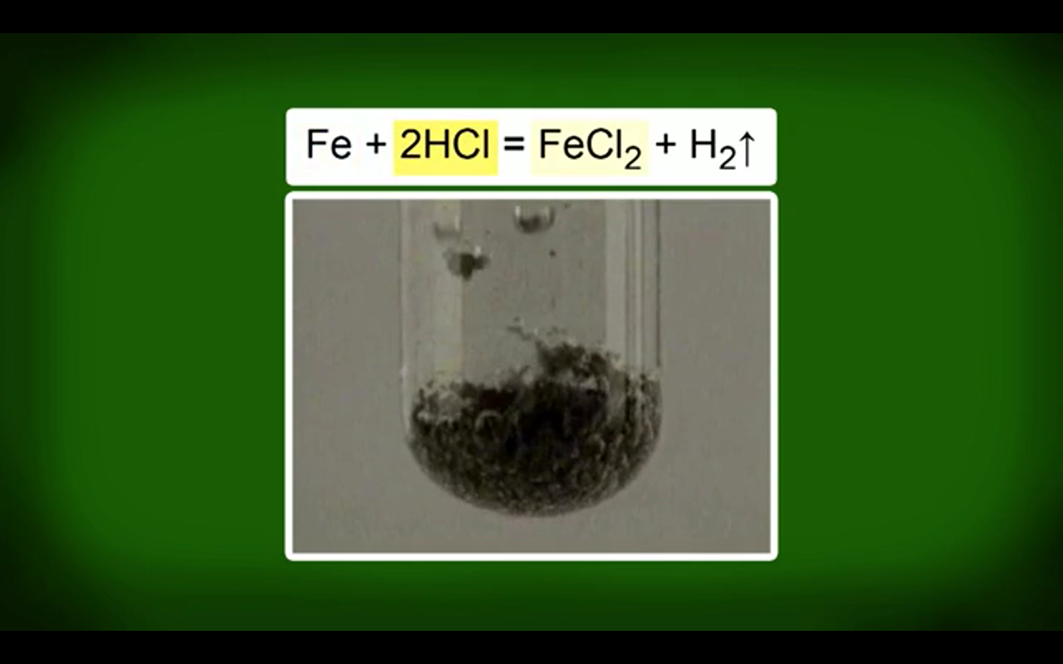

Slide 5
